Slide 1
CUMHURİYET ÜNİVERSİTESİ İŞLETİM SİSTEMLERİ DERSİ WSUS TOLGAHAN VARLI

Slide 2
WSUS KURULUMU
Gereksinimler; WSUS kurulumu için gereksinimleri iki başlık altında sıralanabilir;
Hardware;
-En az 1 Ghz İşlemci
-En az 1 GB RAM
-WSUS yazılımı için en az 1 Gb, Depolama alanı için en az 6 Gb ve eğer SQL de aynı sistem içinde bulunacak ise en az 2 Gb boş alan bulunmalıdır.
Software;
-En az Microsoft Internet Information Service(IIS) 7.0
-ASP.NET
-IIS 6.0 Yönetim Uyumluluğu
-IIS Metatabanı Uyumluluğu
-En az Microsoft Report Viewer Redistributable
-En az SQL Server 2005 Sp1
Kurulum için gerekli gereksinimler karşılandıktan sonra kurulum işlemi için http://www.microsoft.com/download/en/details.aspx?displaylang=en&id=5216 linkinden WSUS uygulamasının son ve en güncel hali indirilebilir.
WSUS uygulaması indirildikten sonra kurulum işlemine başlanır.

Slide 3
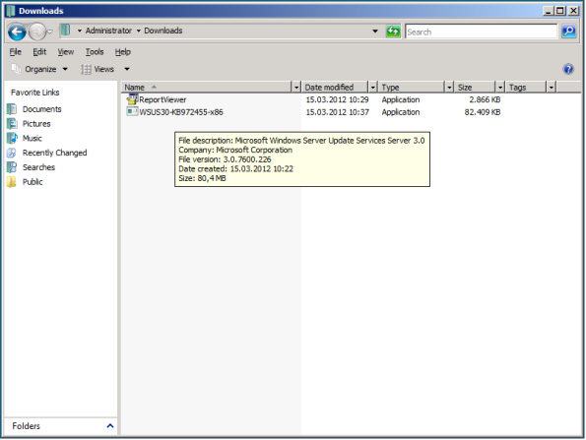
Kurulum için Microsoft un yüklemeler sayfasından indirilen son sürüm WSUS uygulaması; kurulum yapılacak sistem de veya etki alanı içinde kurulum yapma yetkisine sahip bir kullanıcı hesabı ile çalıştırılarak kurulum işlemine başlanır.

Slide 4
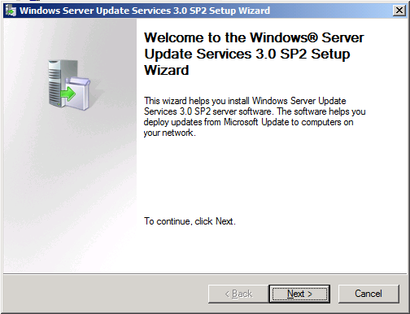
WSUS kurulum sihirbazı yardımı ile kurulum işlemine başlanır. Gelen Hoşgeldiniz ekranı Next(İleri) tuşu ile geçilir.

Slide 5
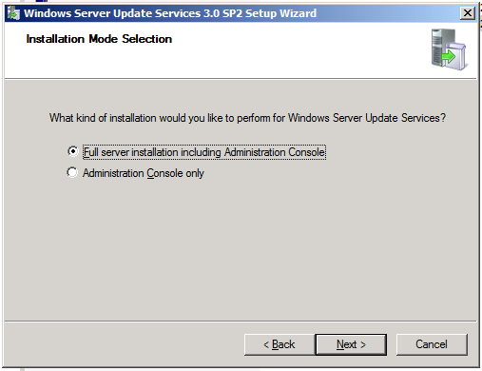
Bir sonraki ekranda WSUS kurulumunun hangi biçimde yapılacağı belirtilecektir. Burada kurulumu yapılcak WSUS uygulaması etki alanı içinde ilk WSUS sunucu olacağı için hem sunucu fonksiyonları hem de yönetici fonksiyonlarının bir arada olması gerektiği için ilk seçenek seçilerek Next(İleri) tuşu ile devam edilir.

Slide 6
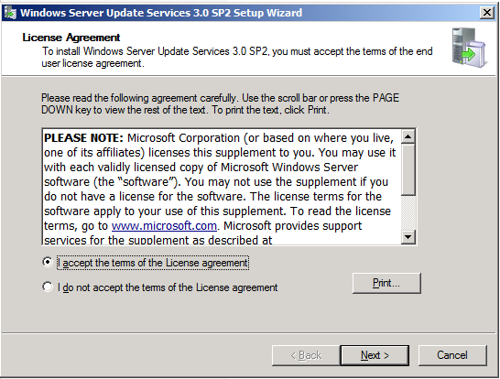
WSUS uygulamasının kullanıcı lisans bilgileri ve anlaşması kabul edilerek Next(İleri) tuşu ile devam edilir.

Slide 7
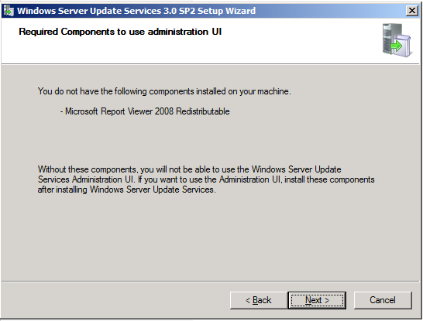
Gelen pencerede WSUS uygulamasının raporlama kısımlarında gerekli olacak olan bir uygulama olan “Microsoft Report Viewer 2008 Redistributable” uygulamasının kurulum yapılacak olan sistemde olmadığı belirtilmektedir. Söz konusu uygulama daha sonra da yüklenebileceği için kurulumu etkileyen bir unsur olarak değerlendirilmeyebilir anca istenirse söz konusu uygulama Microsoft un sayfasından indirilerek kurulup WSUS kurulumuna ondan sonra da devam edilebilir . Ancak bu makalede bu komponenttin daha sonra kurulacağı değerlendirildiği için Next(İleri) tuşu ile kurulumun diğer aşamalarına gidiliyor.

Slide 8
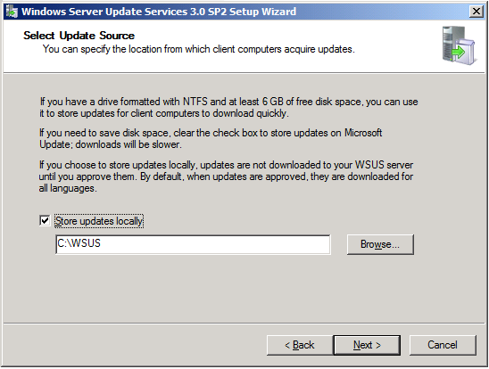
Gelen yeni pencerede WSUS uygulamasının Microsoft Update(Güncelleme) dosyalarının depolanacağı alanın belirlenmesi istenmektedir. Bu alan belirlendikten sonra Next(İleri) ile bir sonraki adıma geçilir. Burada 6GB olarak belirtiyor fakat bu minimum olarak hesaplanmaktadır. Yani XP, Vista, Windows, Türkçe dili , İngilizce dili için ayrı güncellemeler alacağı için bu alan çok az kalacaktır.

Slide 9
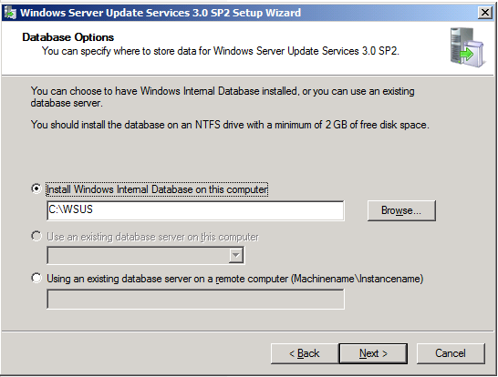
Bu adımda güncelleme dosyaları tarafından kullanılacak olan veri tabanı uygulaması ve alanın belirlenmesi gerekmektedir. Bu kısımda istenmesi halinde WSUS uygulamasının kurulduğu sistem içnde veri tabanı tutulabileceği gibi eğer alt yapıda bir SQL sunucusu var ise o da kullanılabilir.Bu ikinci yöntemin belirlenmesinde esas olan şey eğer alt yapı da birden fazla WSUS sunucu bulunursa aynı veritabanı kullanmak maksadıyla bu yöntemin kullanılması daha faydalıdır. Use an existing database server this computer : Bu seçenek ile makinede(ortamda) kurulu olan database varsa onu göster. Using an existing database server on a remote computer :Uzakta ki bir makineye veritabanı sunucusu kurduysak o makinede ki veritabanını kullanabiliriz. Fakat bunlar yoksa Install Windows Internal Database on this computer ile kendi kendine kurar ve kullanır.

Slide 10
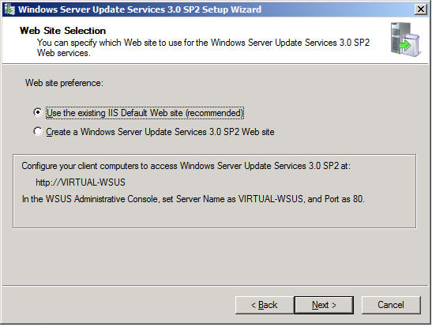
Bu adımda WSUS kurulacak olan sistem içinde IIS servisininde bulunması sebebi ile WSUS un IIS üzerinden bir virtual directory(Sanal Klasör) den mi yoksa WSUS tarafından oluşturulacak olan bir internet sayfası üzerinden mi hizmet vereceğinin belirlenmesi gerekmektedir. Gerekli seçim yapıldıktan sonra Next(İleri) ile kurulumun bir sonraki kısmına geçiş yapılır.

Slide 11
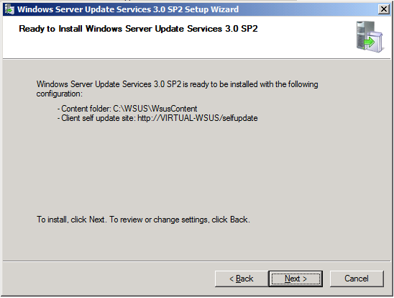
Gelen bilgilendirme sayfasını inceledikten sonra kuruluma Next(İleri) ile devam edilir.

Slide 12
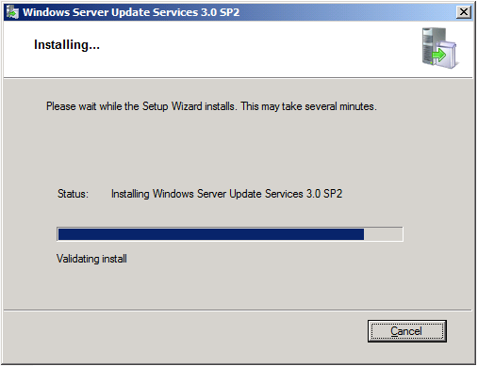
Kurulum için gerekli olan tüm bilgiler tamamlandıktan sonra kurulum işlemi başlar.

Slide 13
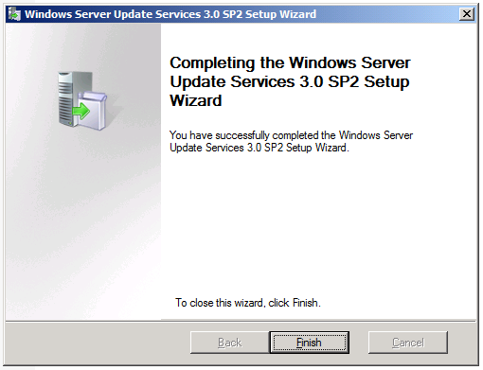
Sonraki pencerede Finish(Bitir) ile WSUS uygulamasının kurulumunun tamamlandığı ve uygulamanın ayarlarının yapılması için uygulamanın yönetim konsolunun çalıştırılması sağlanır.

Slide 14
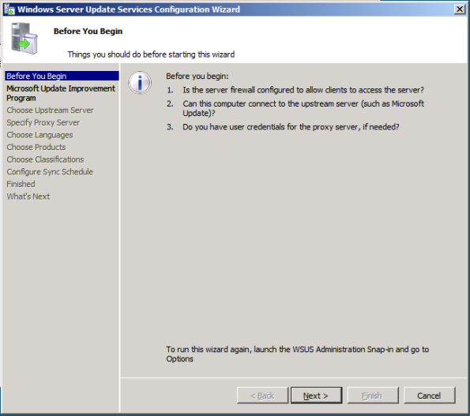
WSUS uygulamasının kurulum sihirbazından sonra Yapılandırma Sihirbazı yardımı ile kurulumu tamamlanan WSUS un yapılandırma ayarları yapılır. Gelen sihirbaz dikkatlice okunduktan sonra Next(İleri) tuşu ile bir sonraki adıma geçilir.

Slide 15
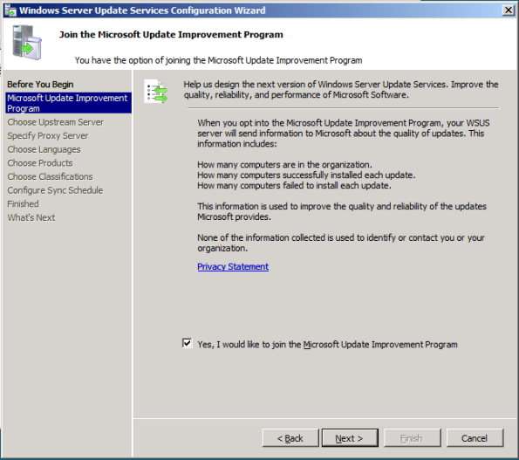
Sonraki adımda WSUS uygulamasının kullanımı sırasında yaşanan sorunların ve çözüm önerilerinin toplandığı ve uygulama ile ilgili iyileştirmelerin yapılmasına olanak sağlayan ve Microsoft tarafından kullanılan veri tabanı uygulamasına kayıt olunup olunmayacağı nın belirtilmesine yarayan bu seçenek işaretlenerek devam edilebilir, ancak bu işaretlemeyi yapmadan önce Microsoft a gönderilen bilgilerin hangileri olduğunun ve bu bilgilerin şirketler için güvenlik açısından sorun yaratmayacak bilgiler olup olmadığının iyi şekilde anlaşılması gerekmektedir. Bu makalenin hazırlanması sırasında kullanılan yapının bilgilerinin herhangi bir biçimde dışarıya gönderilmesinin sakıncalı olacağı düşünülerek bu seçenek işaretlenmeden kuruluma Next(İleri) ile devam edilir.

Slide 16
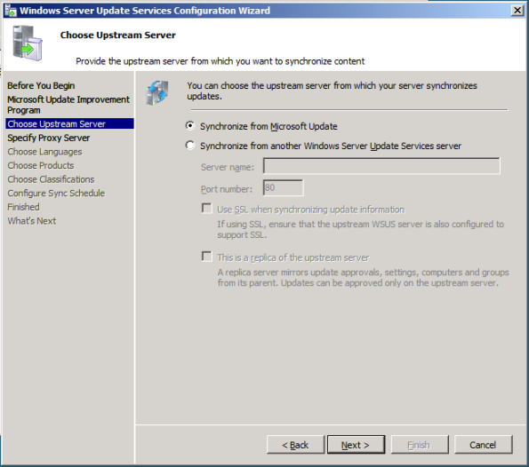
Diğer sayfada Windows Update(Windows Güncelleme) lerinin nereden yapılacağının belirtilmesinde. Bu bölümde güncelleme işlemi Microsoft un ilgili sayfasından direkt olarak çekilebileceği gibi, alt yapı içindeki başka bir WSUS sunucusu tarafından indirilen güncelleme dosyalarının çekilmesi suretiyle de güncelleme yapılabilir. Makaleye konu olan alt yapıda kurulumu gerçekleştirilen WSUS sunucusu ilk sunucu olduğu için ilk seçenek seçilerek Next(İleri) ile sihirbazın bir sonraki kısmına geçilir.

Slide 17
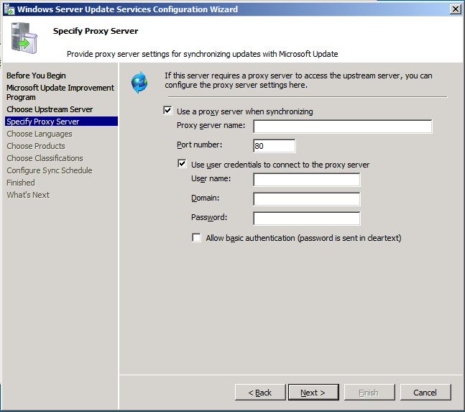
Gelen yeni pencerede WSUS sunucusunun internet erişimi sırasında (varsa)kullanacağı Proxy(Vekil) sunucusu bilgilerinin girilmesi gerekmektedir. Bu veriler girildikten sonra Next(İleri) ile bir sonraki adıma geçilir.

Slide 18
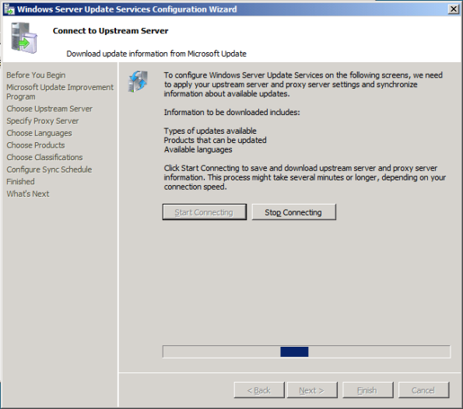
Bir sonraki pencerede Proxy(Vekil) sunucusu bilgilerinin girilmesinden sonra WSUS sunucusun internet erişimini kontrol etmek için Start Connecting(Bağlantıyı başla) tuşu ile test edilmesinde fayda vardır. Bağlantıda herhangi bir sorun olmaz ise Next(İleri) tuşu ile yapılandırmaya devam edilebileceği gibi eğer bağlantı gerçekleşmez ise sunucunun Proxy(Vekil) ayarlarının veya kullanıcı bilgilerinin tekrar kontrol edilmesi gerekecektir.

Slide 19
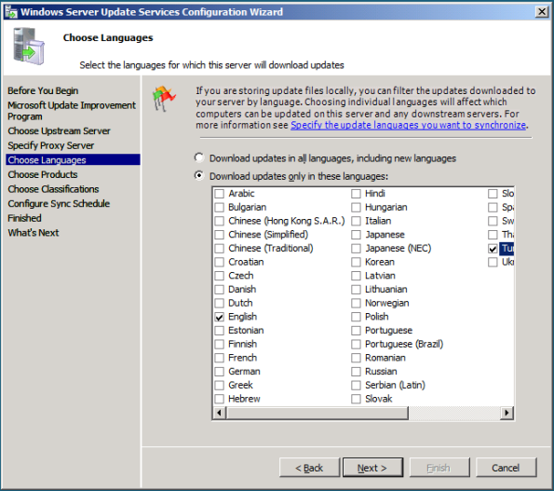
İnternet erişiminin sorunsuz bir biçimde gerçekleşmesinden sonra gelen yeni pencerede WSUS sunucusunun hangi dillerdeki uygulamaların güncelleştirme dosyalarını çekeceğinin belirtilmesi sağlanır. Makale için İngilizce ve Türkçe dilleri tercih edilmiştir. Gerekli dil seçimleri yapıldıktan sonra Next(İleri) ile bir sonraki adıma geçilir. Dillerin ortalama boyutu 400-500MB’tır.

Slide 20
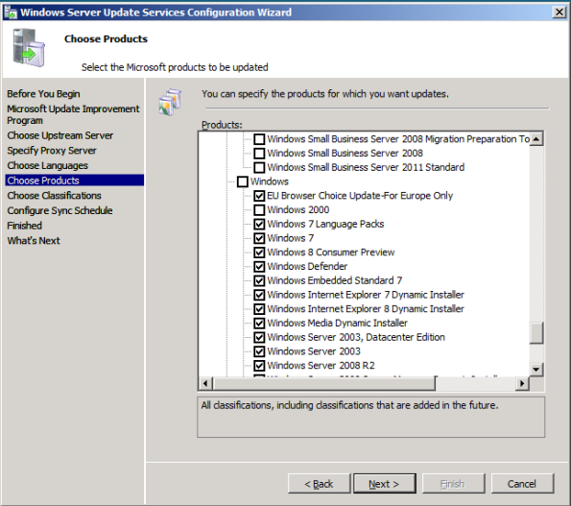
Gelen yeni pencerede WSUS un hangi uygulamaların güncellenmesinde kullanılacağının yani hangi ürünlerin güncelleme dosyalarını çekeceğinin belirtilmesi ekranıdır. Bu bölümde istemciler veya istemci sunucular üzerinde bulunan ugulamaların işaretlenmesi WSUS sunucusunun bu uygulamaların güncelleme dosyalarını çekeceği anlamına gelecektir. Bu veriler girildikten sonra Next(İleri) ile bir sonraki adıma geçilir.

Slide 21
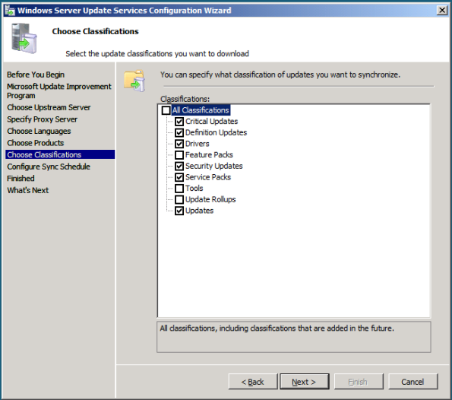
Yeni pencere WSUS un seçilen uygulamaların hangi güncelleme dosyalarını çekeceğinin belirtilmesi için kullanılacaktır bu bölümdeki seçim işlemleri tamamlandıktan sonra Next(İleri) ile bir sonraki adıma geçilir.

Slide 22
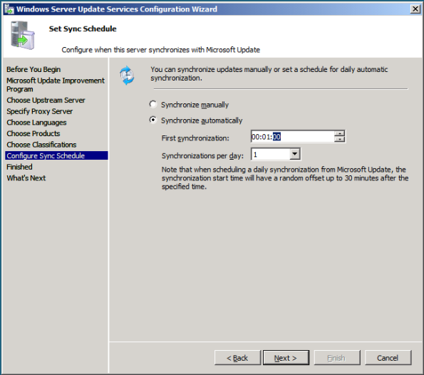
Sıra WSUS sunucusunun hangi aralıklarla internete çıkıp güncelleme dosyalarını çekeceğinin belirtilmesinde. Bu bölümde internet ten dosya çekme işlemleri elle(Manually) veya otomatik(Automatically) olarak belirlenen zamanda ve ne sıklıkla yapılacağının belirtilmesi sağlanır. Gerekli işlemler yapıldıktan sonra Next(İleri) ile bir sonraki adıma geçilir.

Slide 23
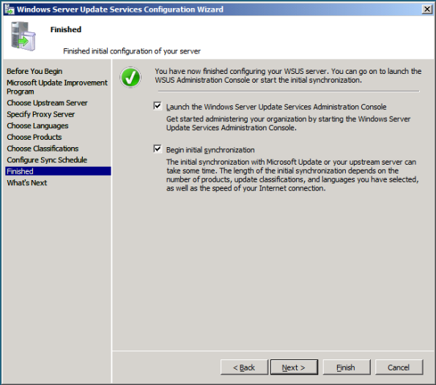
Ve mutlu son… artık yapılandırma işlemleri de tamamlanmıştır. Gelen bu pencere yardımı ile WSUS sunucusunun Microsoft tan güncelleme dosyalarını çekmek için ve WSUS Yönetim Konsoluna erişmek için ilgili seçenekler işaretleneren Next(İleri) ile devam edilebilecekken Finish(Bitiş) ile tüm kurulum ve yapılandırma işlemlerinin tamamlandığını ve artık uygulamanın Start(Başlat)–>All Programs(Bütün Programlar)–>Administrative Tools(Yönetim Araçları)–> Windows Server Update Services(Windows Sunucu Güncelleme Servisi) kısa yolunun çalıştırılması ile WSUS Yönetim Konsoluna erişim sağlanabilir. Bu bölüme kadar olan kısımda WSUS un ne olduğu, ne işe yaradığı, nasıl kurulduğu ve temel yapılandırma seçenekleri hakkında bilgiler verildi.

Slide 24
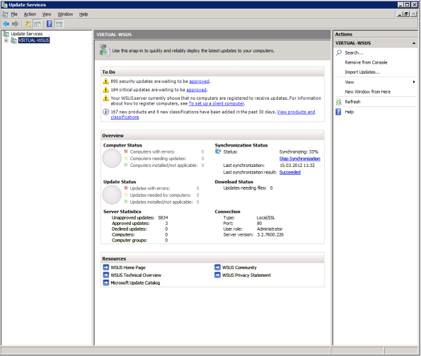
Sorunsuz bir biçimde kurulumu ve yapılandırması tamamlanan WSUS uygulamasına Start(Başlat)–>All Programs(Bütün Programlar)–>Administrative Tools(Yönetim Araçları)–> Windows Server Update Services(Windows Sunucu Güncelleme Servisi) kısa yolu ile erişilir. Uygulamanın çalıştırılması ile WSUS Yönetim Konsoluna erişim sağlanmış olur. WSUS ile ilgili tüm işlemler bu konsol üzerinden gerçekleştirilecektir.

Slide 25
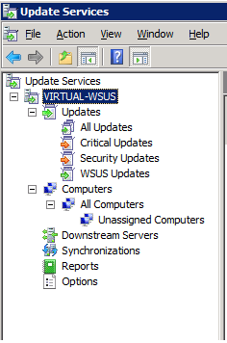
Söz konusu uygulama çalıştırıldıktan sonra açılan konsolun sol Bölümünde WSUS uygulamasının kurulduğu sunucu altında çeşitli alt sekme halinde gelen Updates(Güncellemeler), Computers(Bilgisayarlar), Downstream Servers(Aşağı Akış Sunucuları), Synchronizations(Sekronizasyonlar), Reports(Raporlar), Options(Seçenekler) alt kırılım sekmeleri kullanılarak WSUS uygulamasının yönetimi gerçekleştirilir.

Slide 26
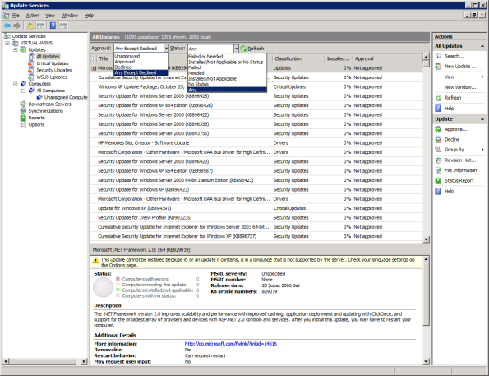
Alt sekmeklerden ilki Updates(Güncellemeler); WSUS tarafından Microsoft güncelleme servislerinden indirilen ve alt yapıdaki istemcilere gönderilmek üzere WSUS yöneticisinin onayını bekleyen tüm güncelleme dosyaları bu bölümde yer alır. Bu bölümde kendi içinde sekmelere ayrılır. All Updates(Tüm Güncellemeler); WSUS tarafından indirilen tüm güncelleme dosyalarını gösterir, Criticial Updates(Kritik Güncellemeler); İstemciler için kritik olan tüm güncelleme dosyalarını gösterir, Security Updates(Güvenlik Güncellemeleri); WSUS tarafında indirilen ve istemcilerin güvenlik uygulamaları, yamaları vb. konuları ilgilendiren güvenlik güncellemelerini gösterir, WSUS Updates(WSUS Güncellemeleri); WSUS uygulamasının kendisi için gerekli olan güncelleme dosyaları bu bölümde yer alır. WSUS tarafından çekilen ve çeşitli alt başlıklar halinde gösterilen bu güncelleme dosyaları sadece sunucu içinde depolanmış biçimde durmaktadır. Bu dosyaların istemciler tarafından çekilebilmesi için bu dosyaların kabul edilip yüklenmesi için onaylanması gerekmektedir.

Slide 27
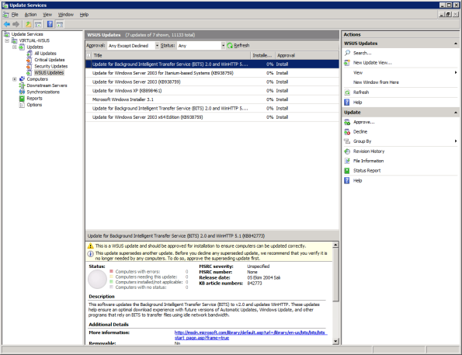
WSUS yöneticisinin onayını bekleyen güncelleme dosyasını seçip(birden fazlası aynı anda da yapılabilir) üzerinde mouse(fare) un sağ tuşu veya Action(Eylem) menüsünün açılması ile alt yordam bileşenlerinin gelmesi sağlanır.

Slide 28
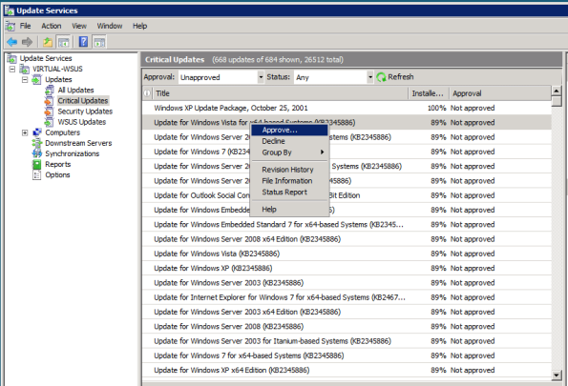
Eğer bir güncelleme dosyasının istemcilere yüklenmesi istenirse gelen seçeneklerden Approve(Onayla) veya onayın kaldırılması istenirse Decline(Düşüş) seçeneği seçilir. Approve(Onay) işlemi seçildiğinde açılan yeni pencere güncelleme dosyasının hangi grup istemciye yüklenmesi için onay veya onayın kaldırılması vb işlemlerin yapılması kullanılır. Güncelleme dosyasının istemcilere yüklemesi için Approved for Install(Kurulum için onayla) veya onayın kaldırılması için Approved for Removal(Kurulum onayını kaldır) veya Not Approved(Onaylama) seçeneklerinden birisi kullanılarak işlemlere devam edilir.

Slide 29
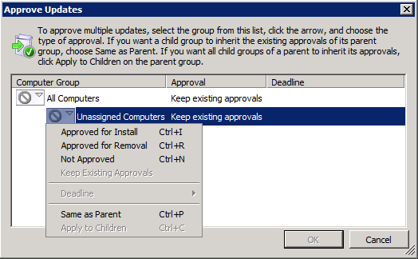
Kurulumun yapılması için Approved for Install(Kurulum için onayla) seçeneği seçildikten sonra gelen yeni pencerede kurulumun hangi kurala göre yapılacağının belirtilmesi gerekmektedir. Gerekli onaylama işlemleri tamamlandıktan sonra OK(Tamam) ile onaylanan yüklemelerin istemciler tarafından çekilmesi sağlanacaktır.

Slide 30
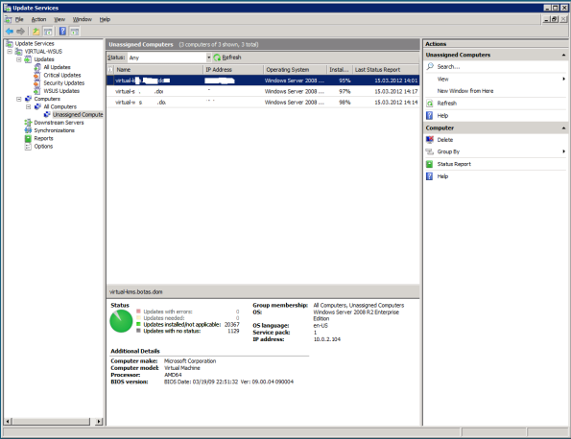
Computers(Bilgisayarlar) başlığı altında WSUS tarafından güncellenecek istemcilerin tamamının görüntülenmesi sağlanır. Bu başlık altında yeni bilgisayar grubları tanımlayabilir ve istemcileri bu tanımlamalara göre farklı zamanlarda farklı işlemlerin yapılmasını sağlayacak biçimde konfigre edilebilir. Alt yapıda birden fazla WSUS sunucusu olması halinde tüm bu sunucuların birbiri ile sekronize bir biçimde çalışmalarını temin etmek ve onların yükleme işlemlerini tekbir merkezden yapabilmek için Downstream Servers(Aşağı Akış Sunucuları) başlığı içindeki sunucular kullanır.

Slide 31
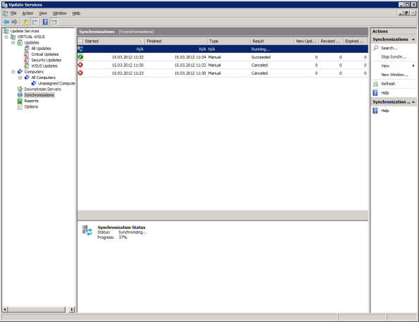
Synchronizations(Sekronizasyonlar) başlığı içinde WSUS sunucusunun Microsoft Güncelleme servisi ile olan bağlantıları incelenebilir, güncelleme bilgileri incelenebilir, bu konu ile ilgili raporlar alınabilir.

Slide 32
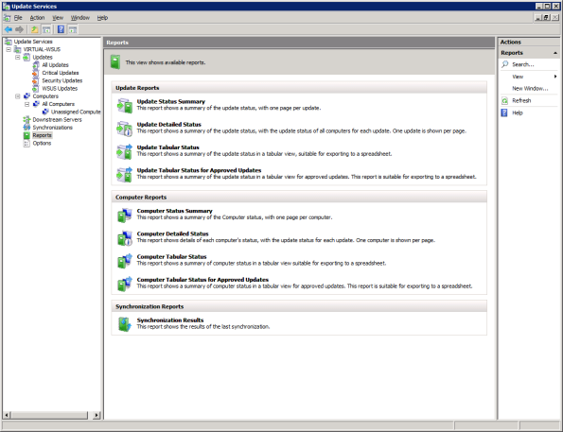
Reports(Raporlar) başlığı altında WSUS ile ilgili olarak hazır olan raporlar kullanılarak çeşitli raporlar alınabilir, güncelleştirilebilir veya yeniden bir rapor biçimi oluşturularak raporun üretilmesi sağlanabilir. Alınan bu raporlar hem güncelleme dosyaları bazlı olabilir hemde bilgisayar bazlı raporlar olabilir..

Slide 33
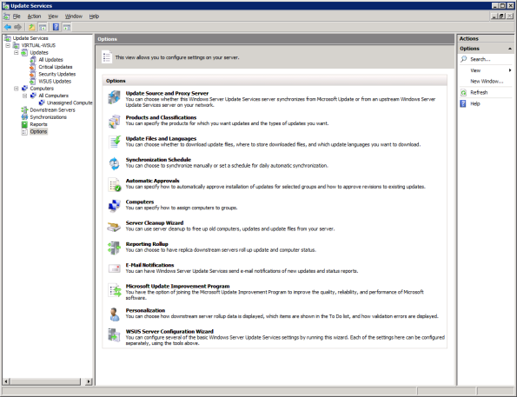
Options(Seçenekler) başlığı içinde WSUS sunucusu ile ilgili tüm ayarların yeniden yapılmasına imkan tanıyacak alt başlıklar bulunmaktadır. Bunlardan bazıları; WSUS Server Configuration Wizard(WSUS Sunucu Yapılandırma Sihirbazı); WSUS un kurulumundan sonraki yapılandırma işlemkerinin yapıldığı alandır,

Slide 34
Personalization(Kişiselleştirme); WSUS Sunucusunun Yöneticisi olan kullanıcı için birden fazla sunucu kullanımı durumunda onlarından durum bilgileri vb bilgileri görmesine olanak veren yönteciye yapılması gereken işleri hatırlatan bir arayüz imkanı tanıyan bir bölümdür, Microsoft Update Improvement Program(Microsoft Güncelleştirme Geliştirme Programı); WSUS hem sunucu bilgilerini hemde istemci bilgilerini Microsoft’a gönderecek ve ilgili uygulamanın(WSUS) un geliştirilmesinde bu türlü bilgilerinde kullanılmasını sağlayacaktır. E-mail Notifications(Elektronik Bilgilendirme); Bu alanda tanımlanan kullanıcı/lar a WSUS sunucusu tarafından otomatik olarak WSUS ile ilgili çeşitli(Güncelleme bilgisi, istemci bilgisi, onay bekleyen güncelleme bilgisi vb) bilgileri içinde barındıran bilgi içerikli e-postaların gönderilmesi sağlanabilir. Reporting Rollup(Rapor Toplanması); Aşağı Akış Sunucuları hakkında raporların toplanması işlemlerinin gerçekleşmesi için gerekli olan ayarlamaların yapıldığı alandır. Server Cleanup Wizard(Sunucu Temizleme Sihirbazı); Çeşitli nedenlerle ismi değişen veya etki alanı içinde yer almayan istemciler nedeniyle belirli bir zaman sonra WSUS üzerinde birden fazla aynı isim veya IP ile istemciler yer alacaktır. Bu araç kullanılarak bu türlü karmaşanın önüne geçilmesi istenmiştir. Belirli aralıklarla bu uygulama sayesinde WSUS üzerinde bir temizleme işleminin yapılmasında fayda olacaktır. Computers(Bilgisayarlar); WSUS un hizmet vereceği istemcilerin tamamı bu bölüm altında bulunur. İki farklı şeçenek halinde bulunur. İlki varsayılan dır yani istemcilerin tamamı varsayılan bir grup içinde yer alır. Eğer istemciler GPO(Group Policy Manager) vasıtasıyla WSUS güncellemelerini almıyorlarsa bu bölümde yerlerini alırlar. Ancak GPO tarafından yönlendirilen istemciler ise belirli grup ve tanımlamalara uygun biçimde hareket ederler. Automatic Approvals(Otomatik Güncelleştirmeler); Bu bölümde istemcilerinin WSUS tarafından yayınlanan güvenlik yama ve dosyalarının hangilerini ve hangi kriterlerde alacaklarının belirtilmesi istenmektedir. Bu bölümde hangi güncellemelerin otomatik olarak onaylandığı hangi zaman aralığına kadar bu onayın geçerli olduğu gibi bilgilerin atanması yapılır. Synchronization Schedule(Eşitleme Zamanlaması); Bu bölümde Microsoft Update(Microsoft Güncelleme) sayfası ile WSUS arasındaki güncellemelerin ne zaman ve hangi koşullarda eşitleneceğinin zamanlamasının yapılması sağlanır. Eğer WSUS kurulumu sırasında elle eşitleme seçeneği işaretlendi ise bu bölümde bunu otomatik olarak belirli bir zaman dilimine ayarlama yapılablir. Update Files and Languages(GüncellemeDdosyaları ve Dilleri); Güncelleme dosyalarının WSUS kurulu sistemde nerede ve depolanacağı, hangi dillerdeki güncelleme dosyalarının kullanılacağı gibi bilgiler bu bölümde belirlenebilir. Products and Classifications(Ürünler ve Sınıflandırmalar); WSUS un hangi tür(Update, Security vb) ve hangi ürünlerin(Server, Win7 vb.) güncelleme ve yama dosyalarını indireceğinin belirtildiği bölümdür. Update Source and Proxy Server(Güncelleştirme Kaynağı ve Proxy(Vekil) Sunucu); Kurulumu gerçekleştirilen sunucunun hizmet vereceği güncelleme ve yama dosyalarını nereden ve hangi koşullarda alacağının belirtildiği kısımdır. Güncelleme hizmeti Microsoft un kendi sayfasından yapılabileceği gibi alt yapıdaki başka bir WSUS sunucusu üzerindende yapılabilir. Ayrıca WSUS güncellemelerini indirmek maksadıyla internet erişiminin hangi şartlar içinde hangi kullanıcı hakları ve hangi kaynaklar kullanırlarak yapılacağının belirtildiği bu kısım WSUS sunucusunun temel ayarlarının yapılmasına olanak verir.

